Slide 1
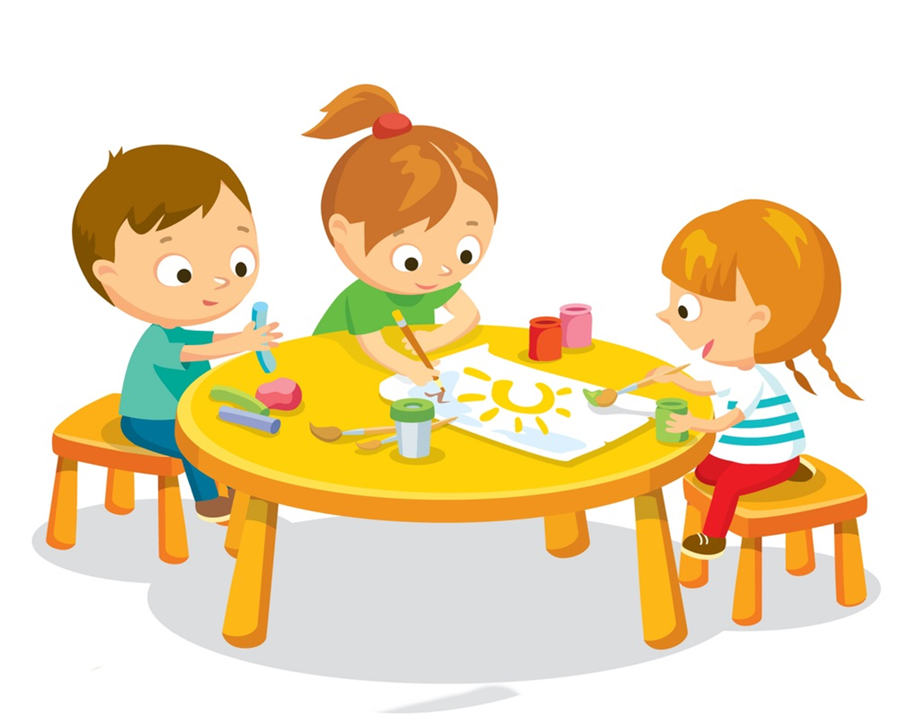
AKTIVITY NA ROZVOJ JEMNEJ MOTORIKY

Slide 2
Zapínanie gombíkov

Slide 3
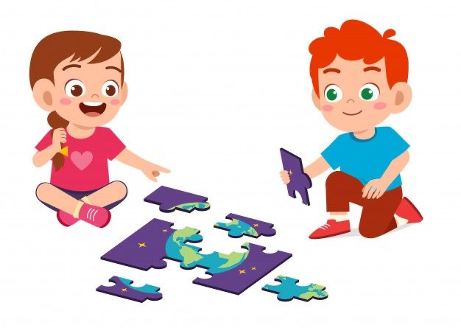
Skladanie mozaiky, puzzle

Slide 4
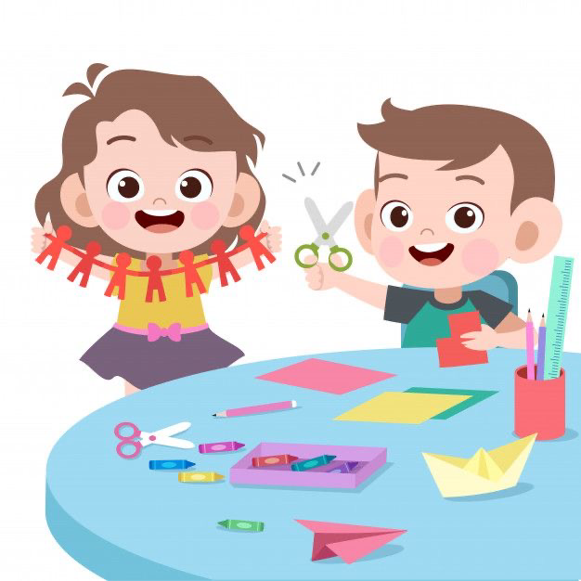
Strihanie nožničkami, trhanie papiera, lepenie papiera

Slide 5
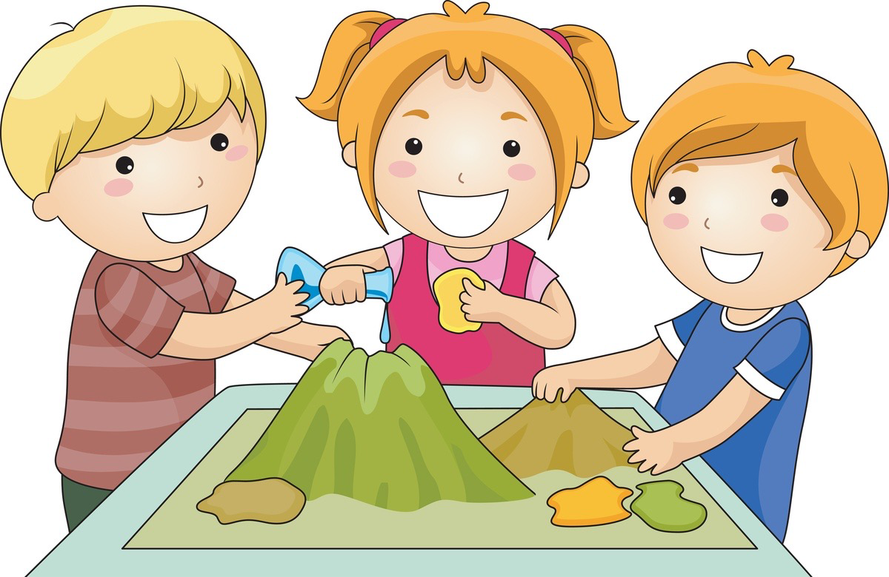
Modelovanie z plastelíny

Slide 6
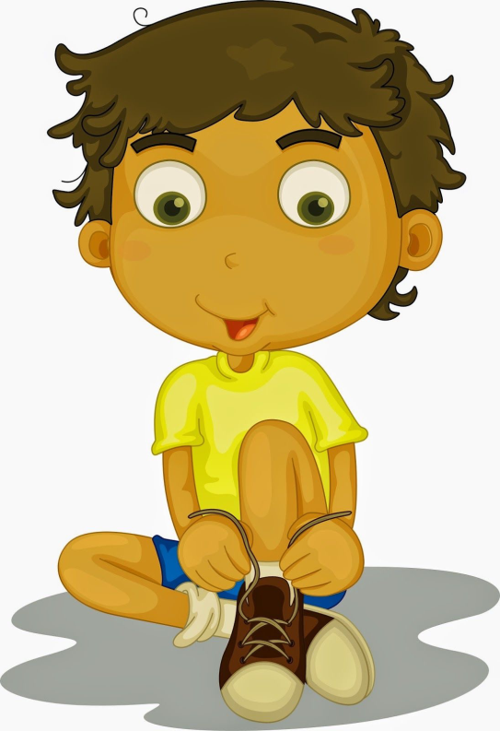
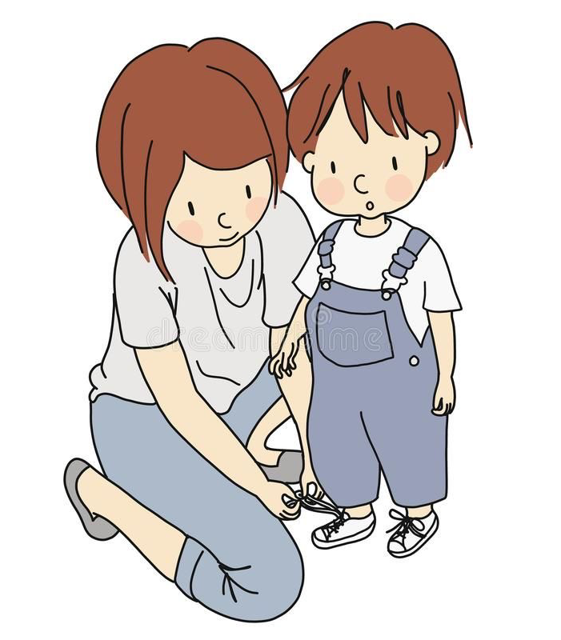
Viazanie šnúrok

Slide 7
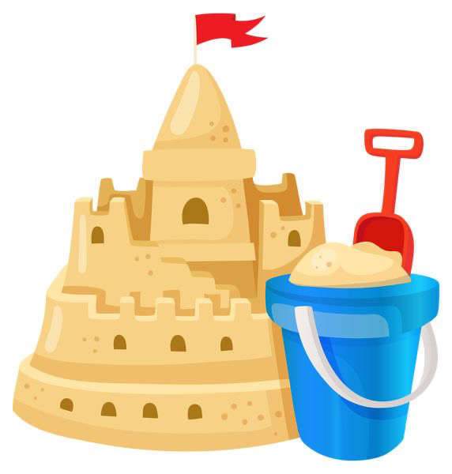
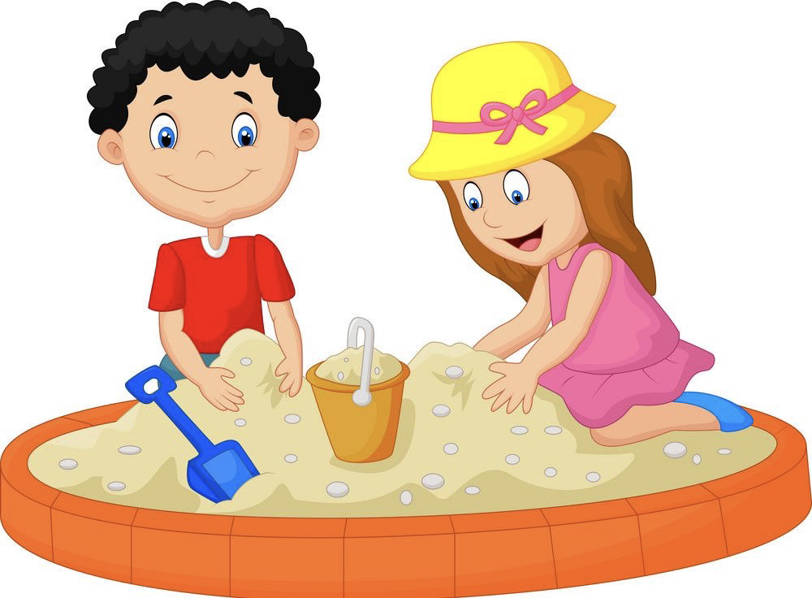
Kreslenie do piesku, či do krupice

Slide 8
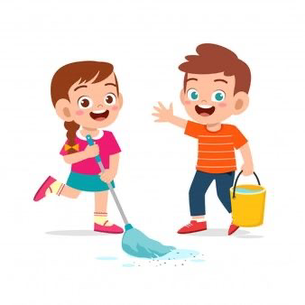
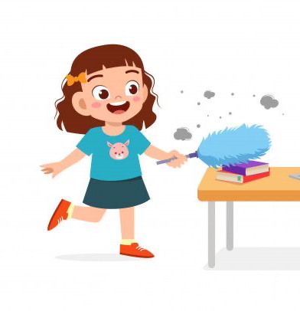
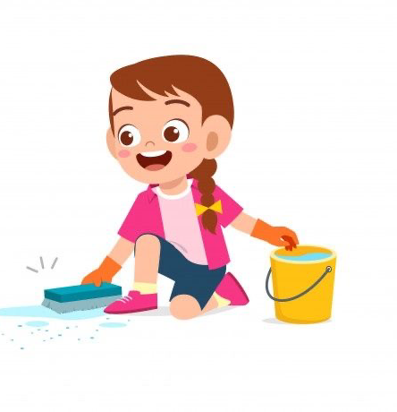
Zapájanie detí do bežných činností v domácnosti

Slide 9
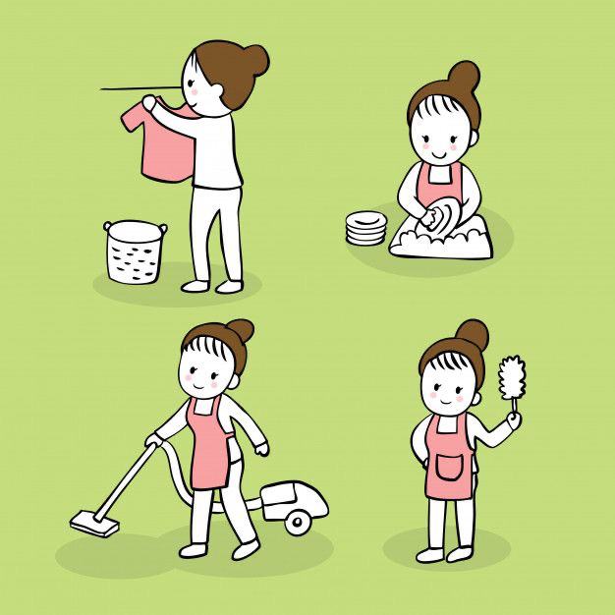
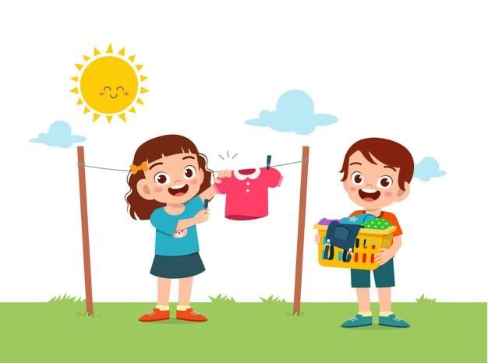
Štipcovanie bielizne na šnúru

Slide 10
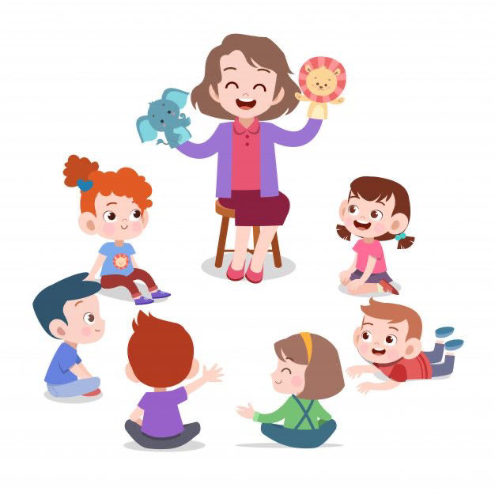
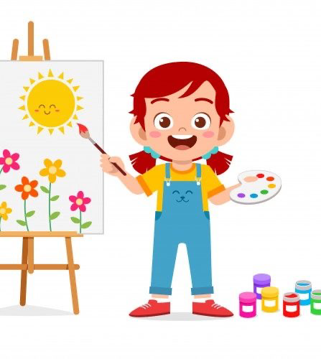
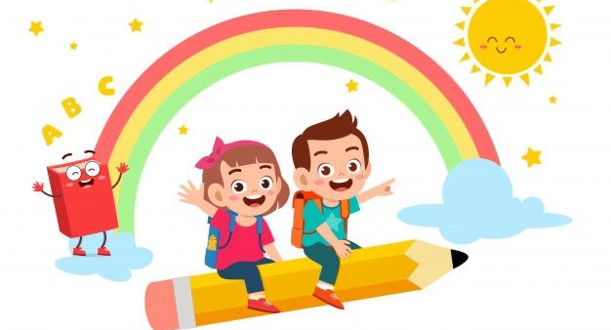
Nezabudnite, že tieto činnosti majú byť v prvom rade pre dieťa príjemné a majú ho baviť. Popustite uzdu fantázii a uvidíte, že aj tréning jemných zručností je vlastne zábava.

